Slide 1
BÀI 9. Ôn tập chương II

Slide 2
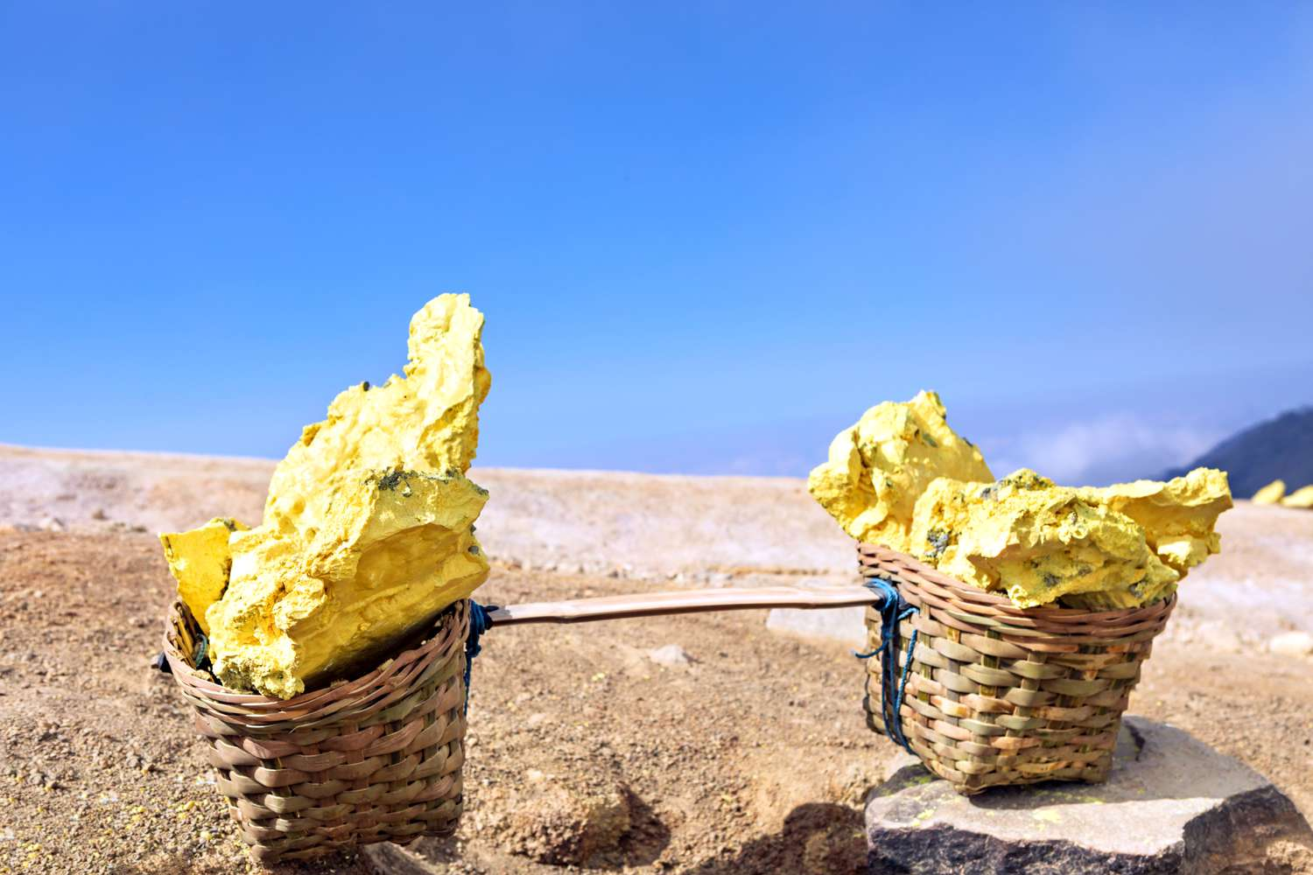
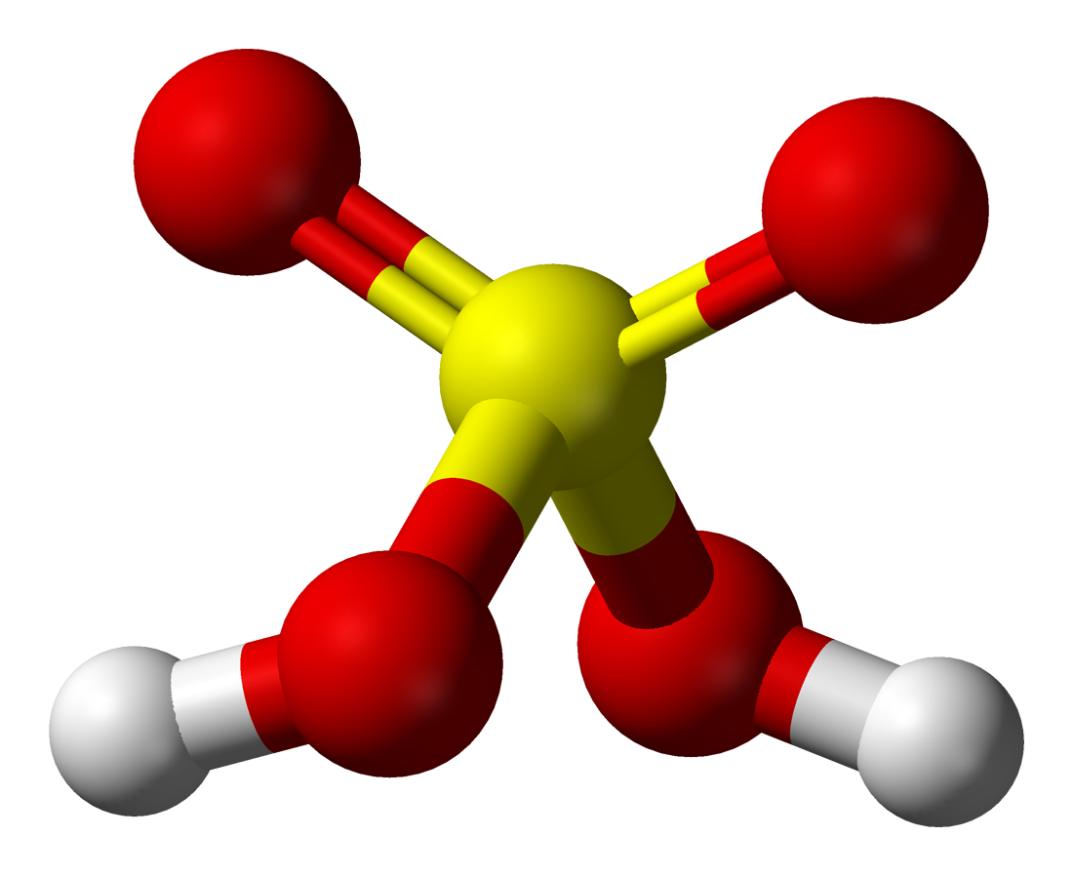
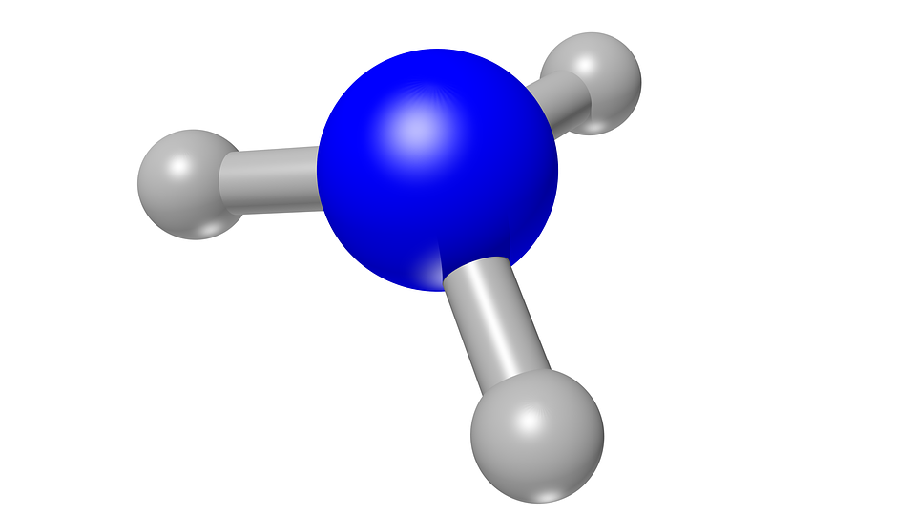
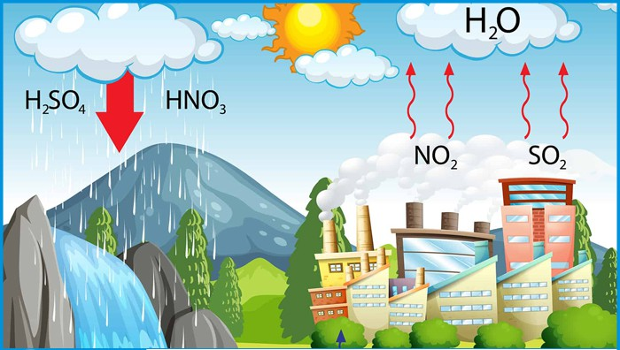
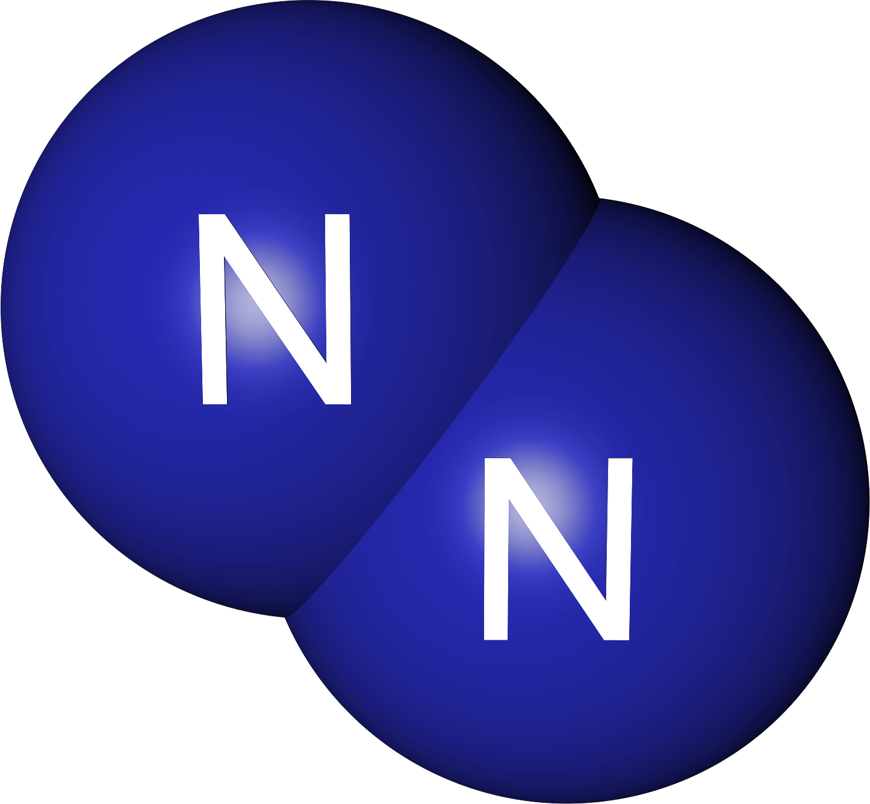
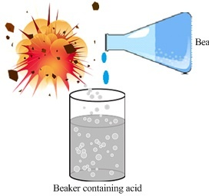
Bài 9. Ôn tập chương II

Slide 3
Chia nhóm thành 5 nhóm khác nhau:
Nhóm 1. Nitrogen
Nhóm 2. Amonia, muối amonium
Nhóm 3. Sulfur, sulfur dioxide.
Nhóm 4. Sulfuric acid, muối sulfate
Nhóm 5. Một số hợp chất với oxygen của nitrogen.
Bài 9. Ôn tập chương II

Slide 4
Nội dung thảo luận và trình bày theo các câu hỏi gợi ý:
Nhóm 1. Nitrogen
+ Trạng thái tự nhiên?
+ Cấu hình?
=> vị trí trong bảng tuần hoàn
=> Cấu tạo phân tử.
+ Tính chất vật lý.
+ Số oxi hóa?
+ Tính chất hóa học.
+ Điều chế, ứng dụng?
Bài 9. Ôn tập chương II

Slide 5
Nội dung thảo luận và trình bày theo các câu hỏi gợi ý:
Nhóm 2.
Muối Amonium
Amonia
+ Công thức
+ Cấu tạo phân tử
=>Nhận xét
+ Tính tan
+ Tính chất vật lý.
+ tính chất hóa học.
+ Số oxi hóa?
+ Tính chất hóa học.
+ Điều chế, ứng dụng?
Bài 9. Ôn tập chương II

Slide 6
Nội dung thảo luận và trình bày theo các câu hỏi gợi ý:
Nhóm 3. Sulfur
Sulfur dioxide
+ Trạng thái tự nhiên?
+ Tính chất vật lý.
+ Cấu hình?
=> vị trí trong bảng tuần hoàn
+ Số oxi hóa?
+ Tính chất hóa học.
+ Tính chất vật lý.
+ ứng dụng?
+ Số oxi hóa?
+ SO₂ và ô nhiễm môi trường?
+ Tính chất hóa học.
Bài 9. Ôn tập chương II

Slide 7
Nội dung thảo luận và trình bày theo các câu hỏi gợi ý:
Nhóm 4. Sulfuric acid
Muối sulfate
+ Tính chất vật lí?
+ Công thức
+ Cách pha loãng acid?
+ Tính tan
+ Tính chất hóa học.
+ Nhận biết
+ Cách bảo quản
+ Các bước sản xuất
Bài 9. Ôn tập chương II

Slide 8
Nội dung thảo luận và trình bày theo các câu hỏi gợi ý:
Nhóm 5. oxide của nitrogen
+ Công thức
+ Nguồn gốc phát sinh
+ Mưa acid
Nitric acid
+ Tính chất vật lý
+ Tính chất hóa học
Bài 9. Ôn tập chương II

Slide 9
Các nhóm thảo luận và trình bày kết quả, GV nhận xét, chỉnh sửa
Nhóm 1.
+ Nitrogen là nguyên tố phổ biến nhất
+ 1s²2s²sp³
=> Nitrogen thuộc chu kì 2, nhóm VA
=> phân tử: N₂ => Liên kết cộng hóa trị không phân cực
+ Tính chất vật lý: là chất khí, không màu, không mùi, nhẹ hơn không khí, ít tan trong nước.
+ Số oxi hóa: -3, 0, +1, +2, +3, +4, +5
+ Tính chất hóa học.
Vừa có tính oxi hóa, vừa có tính khử.
Bài 9. Ôn tập chương II

Slide 10
Các nhóm thảo luận và trình bày kết quả, GV nhận xét, chỉnh sửa
Nhóm 2.
Amonia
+ Cấu tạo phân tử:
Muối Amonium
NH₃ có hình chóp tam giác, N còn 1 cặp e chưa tham gia liên kết.
+ Công thức:
NH₄⁺ với gốc acid
+ Tính tan: Các muối ammonium dễ tan trong nước
+ Tính chất vật lý.
Là chất khí có mùi khai; nhẹ hơn không khí, tan nhiều trong nước
+ tính chất hóa học.
+ Số oxi hóa: -3
+ Kém bền nhiệt
=> Tính khử và tính base yếu.
+ Phản ứng với kiềm sinh ra NH₃
+ SX từ N₂ và H₂
Bài 9. Ôn tập chương II

Slide 11
Các nhóm thảo luận và trình bày kết quả, GV nhận xét, chỉnh sửa
Nhóm 3. Sulfur
Sulfur dioxide
+ Sulfur tồn tại trong tự nhiên cả dạng đơn chất và hợp chất
+ Tính chất vật lý.
Là chất khí không màu, nặng hơn không khí, tan nhiều trong nước.
+ Cấu hình: [Ne] 3s²3p⁴
+ Tính chất vật lý.
+ Số oxi hóa: + 4
Là chất rắn tồn tại dưới 2 dạng đơn tà và tà phương
+ Vừa có tính oxi hóa, vừa có tính khử
+ Số oxi hóa: -2, 0, +4, +6
+ Tính chất hóa học.
+ ứng dụng: Tẩy trắng và diệt khuẩn
Vừa có tính oxi hóa, vừa có tính khử.
+ SO₂ là tác nhân gây mưa acid
Bài 9. Ôn tập chương II

Slide 12
Nội dung thảo luận và trình bày theo các câu hỏi gợi ý:
Nhóm 4. Sulfuric acid
Muối sulfate
+ là chất lỏng, sánh như dầu, không màu, không bay hơi
+ Công thức: MgSO_{4,} BaSO₄….
+ Cách pha loãng acid: cho từ từ acid và nước và quấy đều.
+ Nhận biết
+ Tính chất hóa học.
Ba²⁺ SO₄²⁻ → BaSO₄
Tính acid.
Tính oxi hóa mạnh
Kết tủa trắng
+ Bảo quản theo đúng quy định về cháy nổ
+ Sản xuất:từ S hoặc quặng pyrite.
Bài 9. Ôn tập chương II

Slide 13
Nội dung thảo luận và trình bày theo các câu hỏi gợi ý:
Nhóm 5. oxide của nitrogen
+ Công thức: NO_{x}
+ Nguồn gốc phát sinh: Tự nhiên như cháy rừng, núi lửa hoặc nhân tạo do khí thải của nhà máy hoặc giao thông
+ Là tác nhân gây mưa acid
Nitric acid
+ Tính chất vật lý: Là chất lỏng, không màu, bốc khói trong không khí ẩm và tan vô hạn trong nước.
+ Tính chất hóa học
+ Tính acid
+ Tính oxi hóa mạnh
Bài 9. Ôn tập chương II

Slide 14
Luyện tập
Câu 1. Phân tử nitrogen có cấu tạo là
A. N = N
B. N ≡ N
C. N - N
D. N → N
Bài 9. Ôn tập chương II

Slide 15
Luyện tập
Câu 2. Phân tử amonia có dạng hình học nào sau đây?
A. Chóp tam giác
B. chữ T
C. Chóp tứ giác.
D. Tam giác đều.
Bài 9. Ôn tập chương II

Slide 16
Luyện tập
Câu 3. Amonia đóng vai trò là chất khử khi tác dụng với chất nào sau đây?
A. H₂O
B. HCl
C. H₃PO₄.
D. O₂ (Pt, tº).
Bài 9. Ôn tập chương II

Slide 17
Luyện tập
Câu 4. Khi so sánh ammonia với ammonium, nhận định nào sau đây đúng?
A. Điều chứa liên kết ion
B. Đều có tính acid yếu trong nước.
C. Đều có tính base yếu trong nước.
D. Đều chứa nguyên tử N có số oxi hóa -3.
Bài 9. Ôn tập chương II

Slide 18
Luyện tập
Câu 5. cho vài giọt BaCl₂ vào dung dịch nào sau đây sẽ tạo kết tủa trắng?
A. NaCl
B. Na₂SO₄.
C. NaNO₃.
D. NaOH.
Bài 9. Ôn tập chương II

Slide 19
Luyện tập
Câu 6. cho chất rắn nào sau đây vào dung dịch H₂SO₄ đặc thì xảy ra phản ứng oxi – hóa khử?
A. KBr
B. NaCl.
C. CaF₂.
D. CaCO₃.
Bài 9. Ôn tập chương II

Slide 20
Luyện tập
Câu 7. Khi pha loãng dung dịch H₂SO₄ đặc cần tuân thủ thao tác nào sau đây để đảm bảo an toàn?
A. Rót từ từ acid vào nước.
B. Rót nhanh acid vào nước.
C. Rót từ từ nước vào acid.
D. Rót nhanh nước vào acid.
Bài 9. Ôn tập chương II

